Slide 1
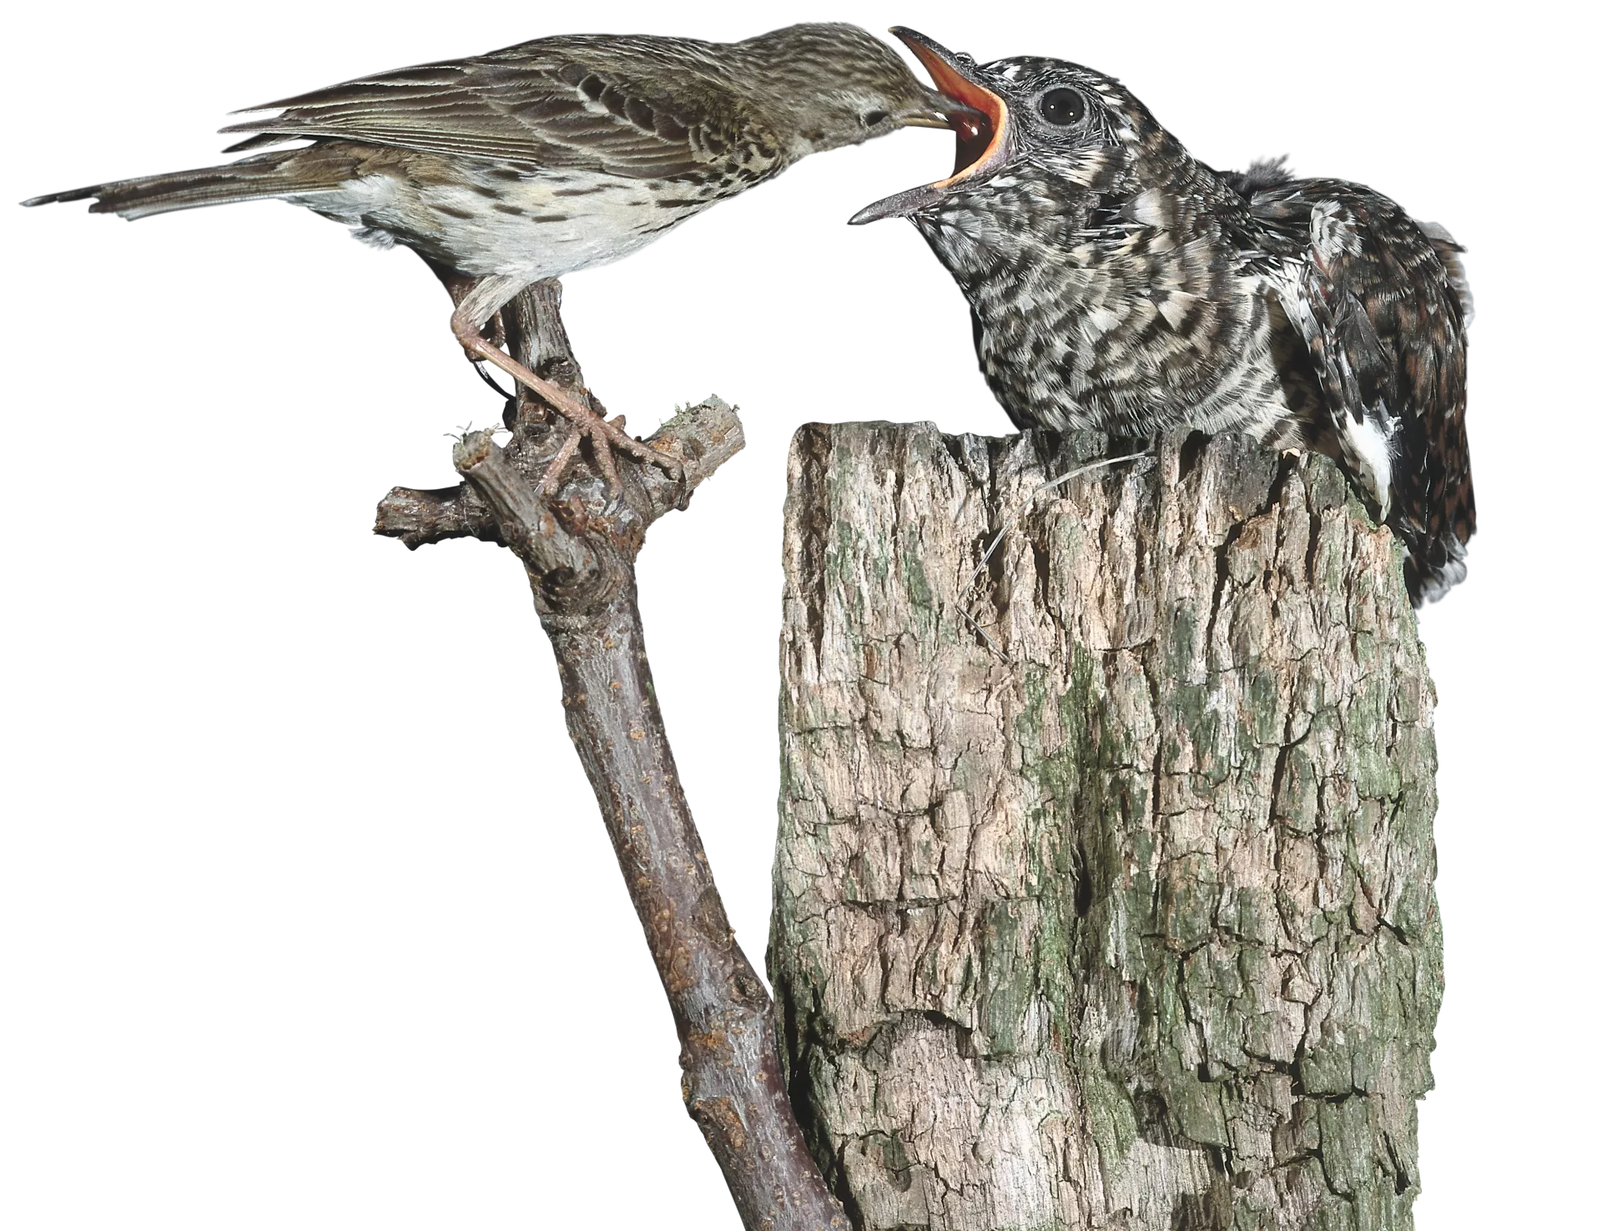
Identyfikacja taksonomiczna przy użyciu computer vision na przykładzie wybranych rzędów ptaków
Databenders w składzie:
Radek Brzana, Marta Jakubik, Joanna Król,
Oleg Lomonos, Joanna Reszka.

Slide 2
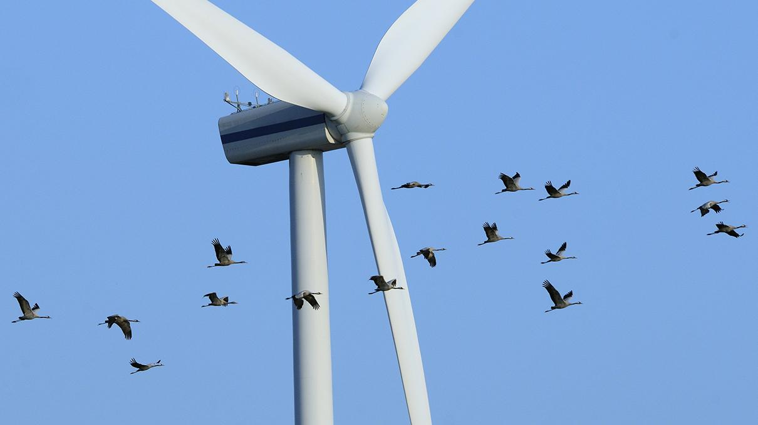
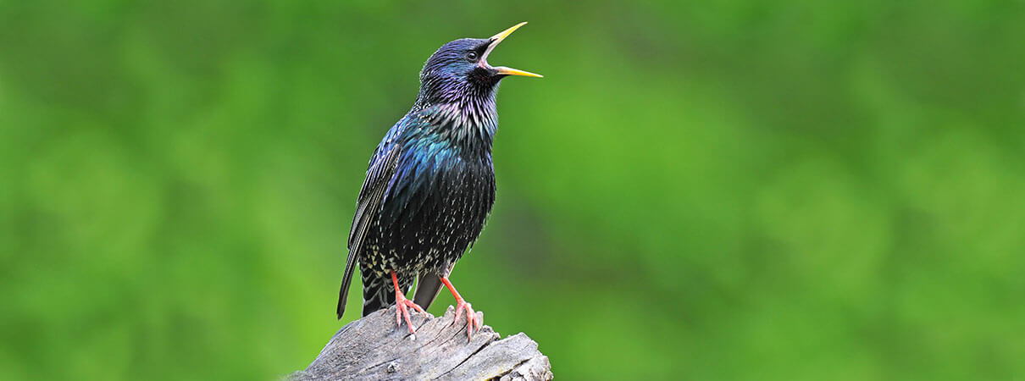
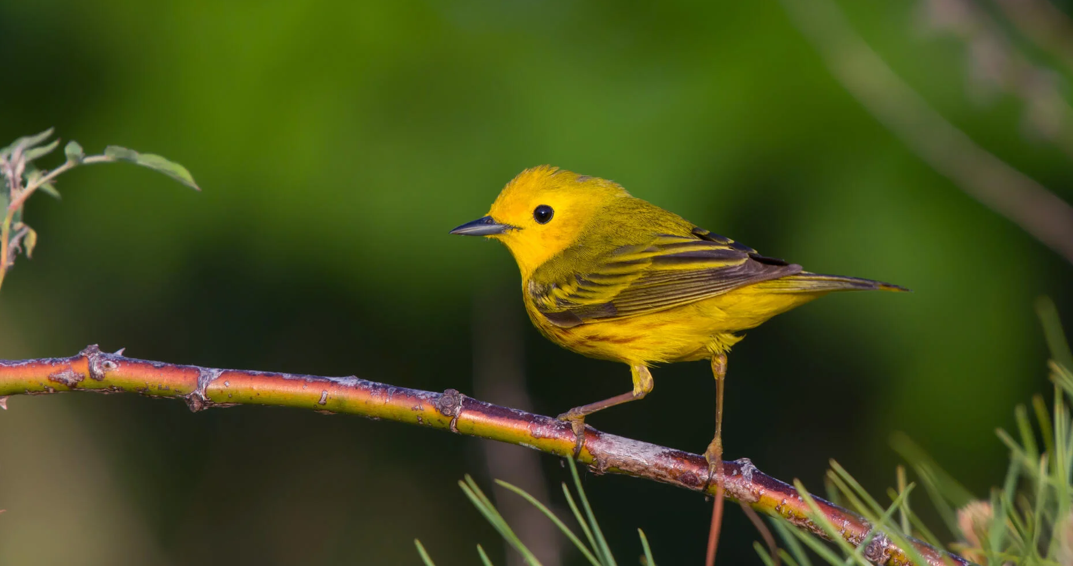
Computer vision w badaniach przyrody
Computer vision w badaniach przyrody
Środowiskowe badania naukowe,
Ocena oddziaływania inwestycji na środowisko,
Detekcja gatunków cennych i/lub stanowiących zagrożenie (gatunki inwazyjne),
Citizen science,
Szpak europejski - gatunek inwazyjny w Ameryce.
Lasówka złotawa - pozytywnie wpływa na plantacje kawy.
Notes:
1. Ochrona środowiska: Program taki może być stosowany w celu monitorowania i ochrony zagrożonych gatunków ptaków. Umożliwiałby szybkie i skuteczne identyfikowanie gatunków, co jest istotne przy podejmowaniu działań mających na celu zachowanie różnorodności biologicznej i środowiska naturalnego.
2. Badania naukowe: Program rozpoznający rzędy ptaków może być używany przez ornitologów i naukowców zajmujących się badaniami ptaków. Pomagałby w identyfikacji gatunków podczas monitorowania populacji ptaków, badań nad migracjami, środowiskiem życia i zachowaniem ptaków.

Slide 3
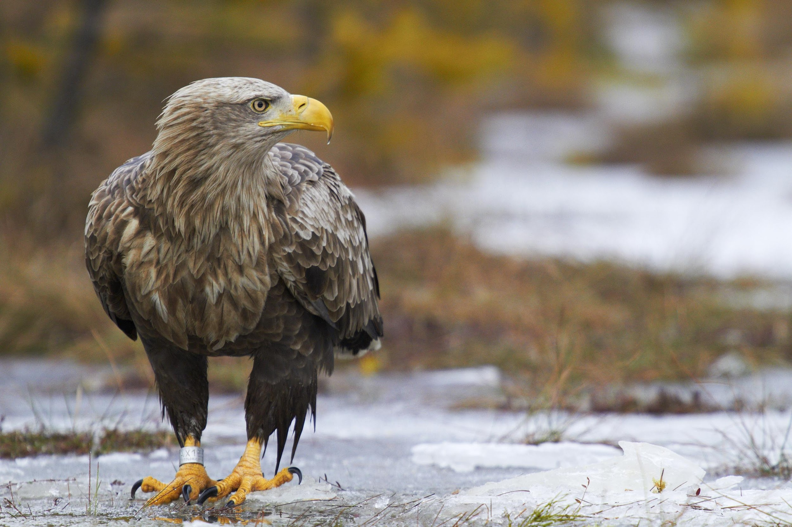
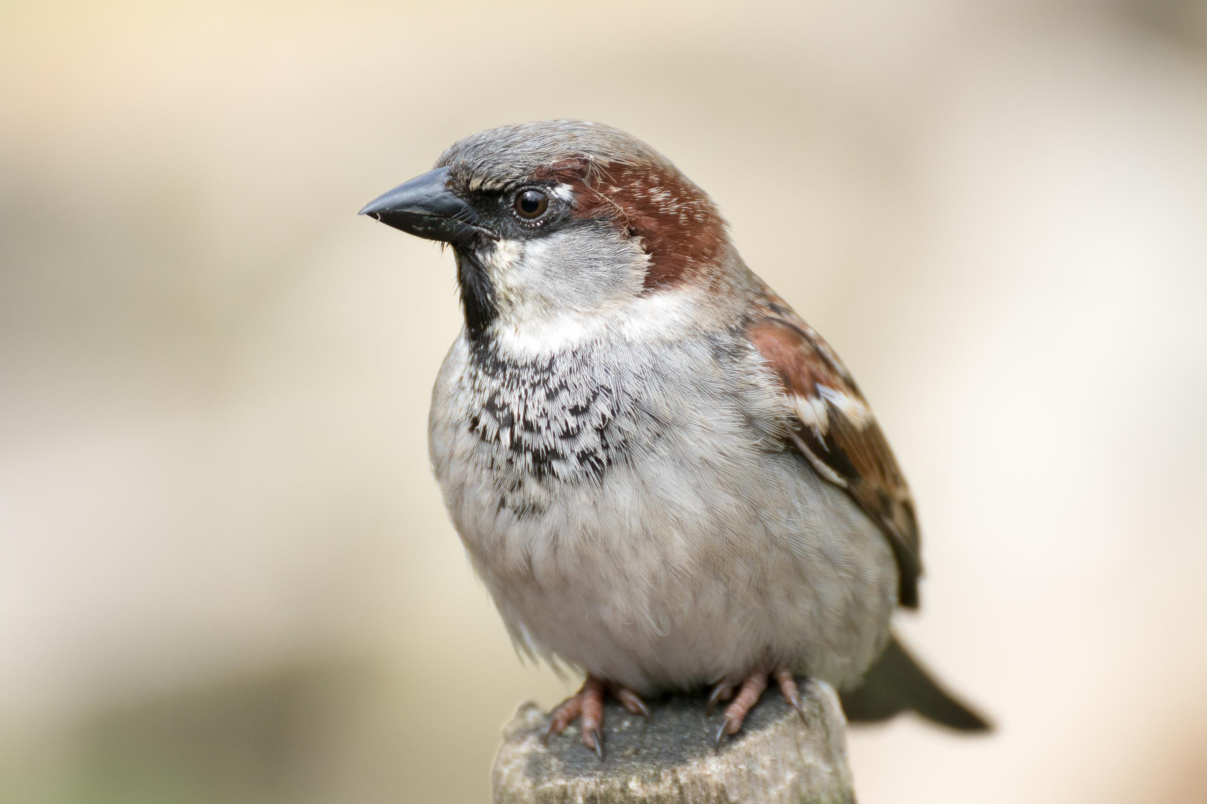
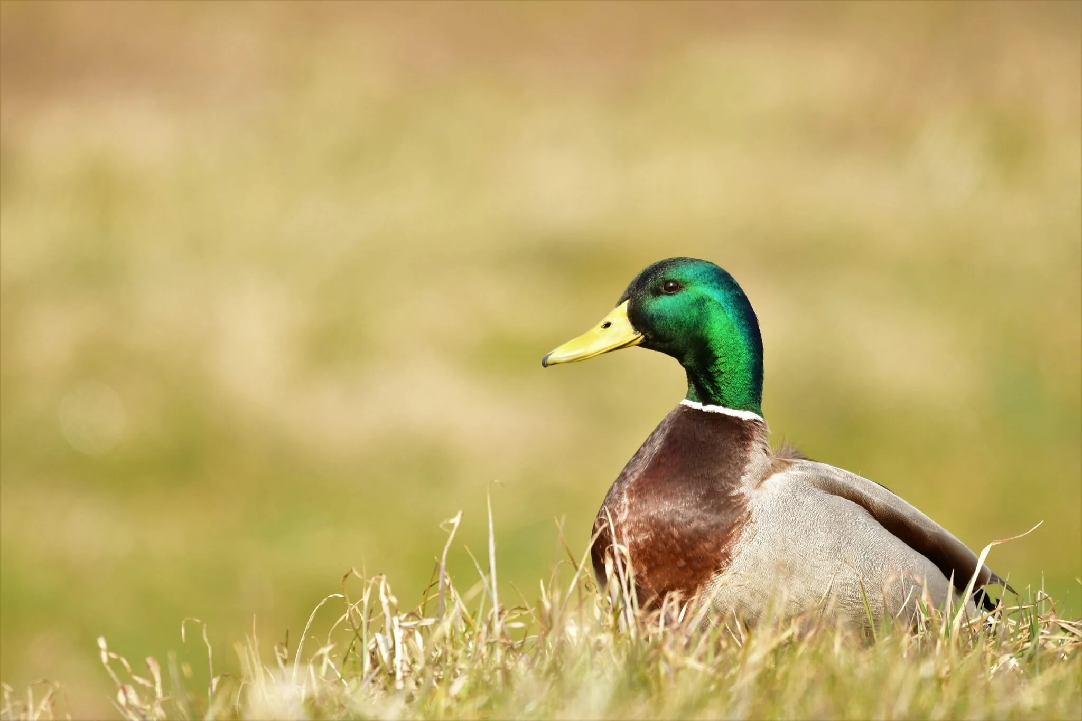
Dane
Computer vision w badaniach przyrody
Dane wykorzystane w projekcie
3 rzędy ptaków (20 gatunków na rząd):
Szponiaste
aka Eagles
Wróblowate
aka Sparrows
Blaszkodziobe
aka Ducks
Otrzymane dane
89885 fotografii
525 gatunków ptaków,
(~170 fotografii dla gatunku)
3304 fotografie
3388 fotografii
3287 fotografii

Slide 4
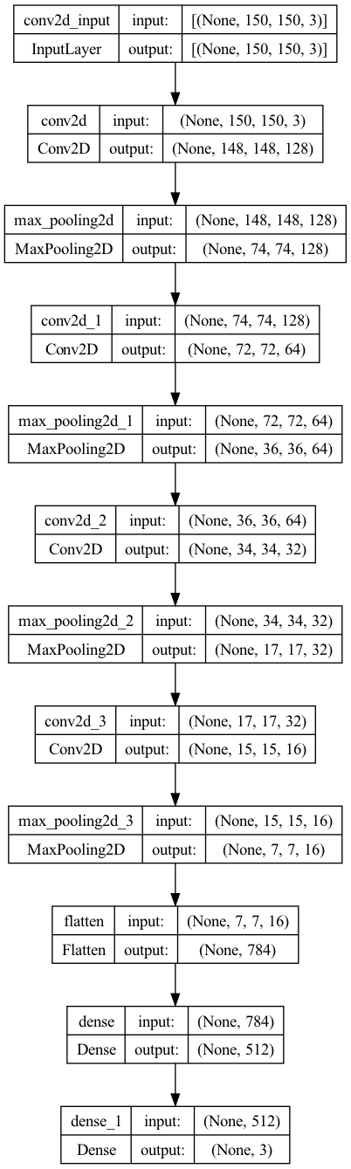
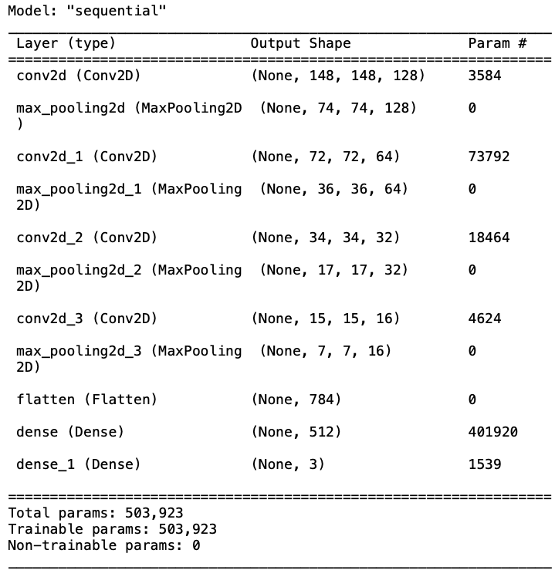
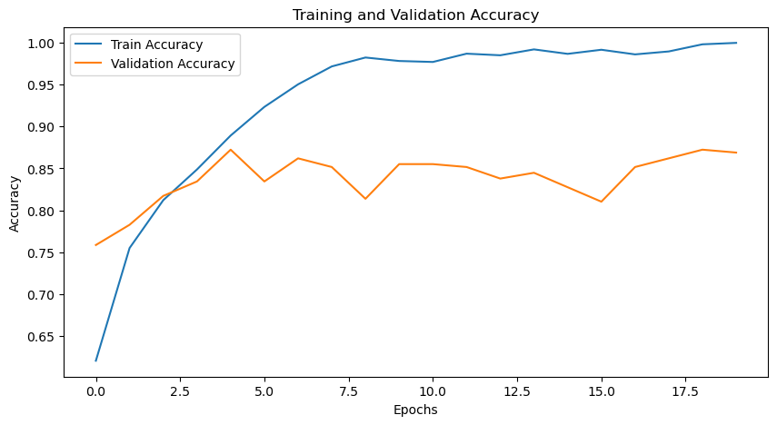
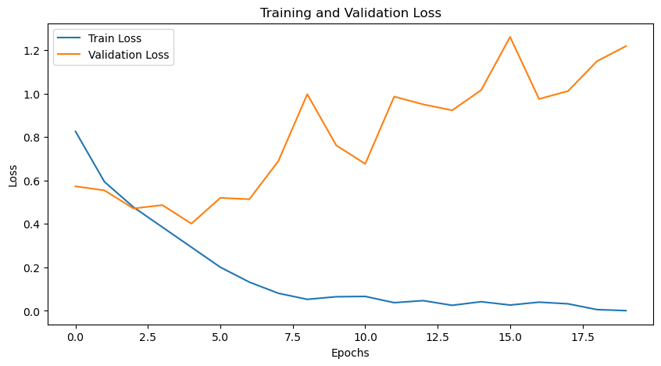
Model 1 MODEL SEKWENCYJNY
Computer vision w badaniach przyrody
FUNKCJA STRATY: categorical_crossentropy
OPTYMALIZATOR: Adam
METRYKA OCENY MODELU: accuracy
 | Accuracy | Loss
Test | 85,8% | 0,89
Validation | 86,9% | 1,22

Slide 5
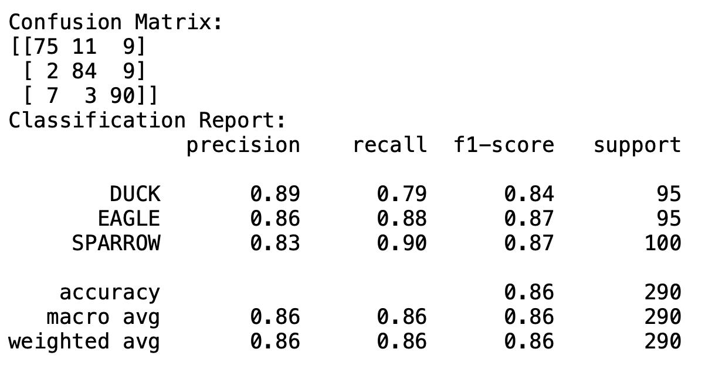

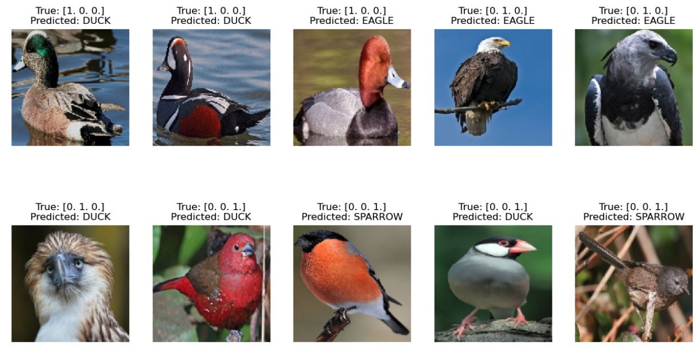
Notes:
●Wizualizacja krzywych uczenia przedstawia, jak zmieniała się wartość straty oraz dokładność modelu w trakcie treningu i walidacji. Dzięki temu możemy zobaczyć, jak model nauczył się dostosowywać do danych treningowych i czy unikał nadmiernego dopasowania (overfitting) na zbiorze walidacyjnym.
●W celu lepszego zrozumienia wyników, zastosowaliśmy analizę macierzy pomyłek (Confusion Matrix) oraz raport klasyfikacji (Classification Report). Te narzędzia umożliwiły nam dokładniejszą ocenę dokładności klasyfikacji dla każdej klasy ptaków. W raporcie klasyfikacji można zauważyć, że model osiągał wysokie wyniki precision, recall i f1-score dla każdej z klas ptaków.
●Na koniec przedstawiliśmy 10 losowych przykładów obrazów ptaków wraz z ich rzeczywistymi etykietami oraz etykietami przewidywanymi przez nasz model. Dzięki temu można zobaczyć, jak model klasyfikuje różne gatunki ptaków na podstawie zdjęć.
·Przedstawiony model konwolucyjnej sieci neuronowej osiągnął znaczną skuteczność klasyfikacji zdjęć ptaków na trzy kategorie.
·Zastosowanie odpowiednich technologii i narzędzi, takich jak TensorFlow, Keras i ImageDataGenerator, umożliwiło efektywne i dokładne trenowanie modelu.
·Analiza wyników, w tym macierzy pomyłek i raportu klasyfikacji, pozwoliła na lepsze zrozumienie wydajności modelu.
·Wizualizacja krzywych uczenia dostarczyła informacji o procesie uczenia i walidacji modelu.
·Przykłady losowych obrazów ptaków z ich klasyfikacjami wskazały, że model dobrze radzi sobie z różnymi gatunkami ptaków

Slide 6
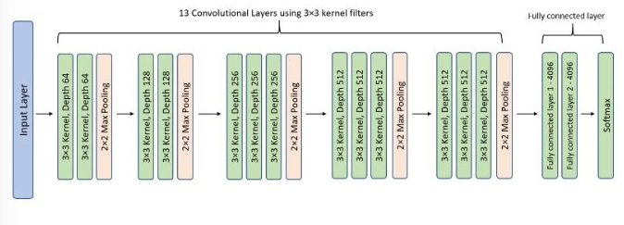
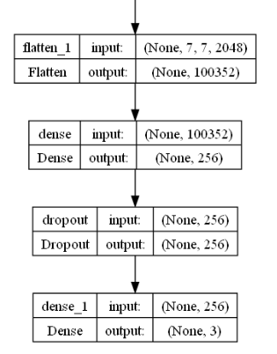
Model 2 Transfer Learning: VGG16
Computer vision w badaniach przyrody

Slide 7
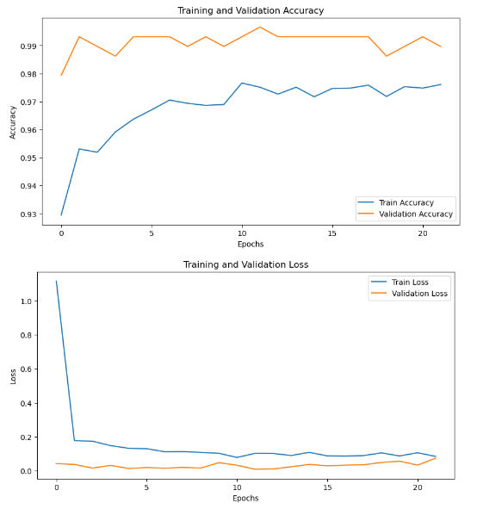
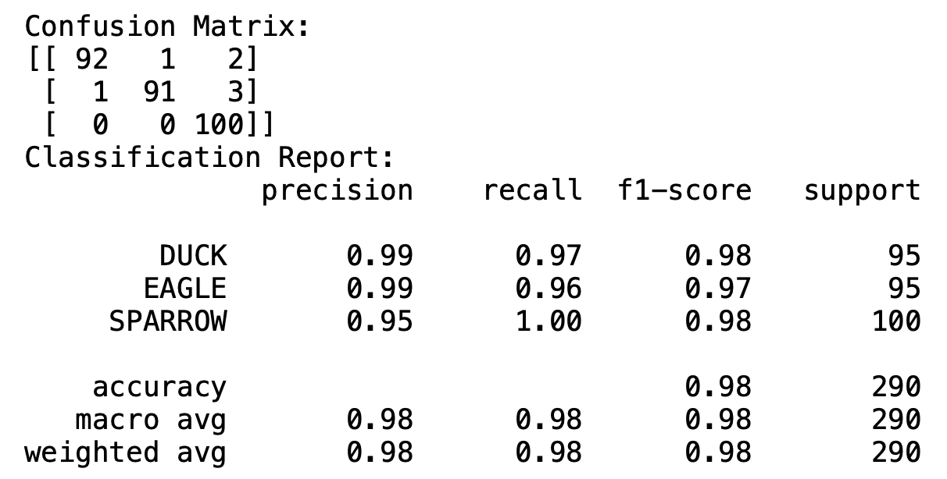
Model 2 Transfer Learning: VGG16
Computer vision w badaniach przyrody
 | Accuracy | Loss
Test | 97,6% | 0,08
Validation | 96,5% | 0,11

Slide 8
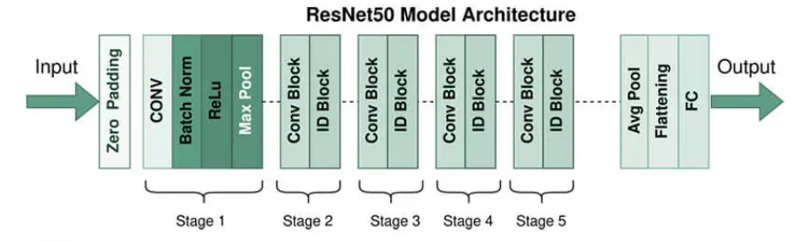
Model 3 Transfer Learning: ResNet 50 V2
Computer vision w badaniach przyrody

Slide 9
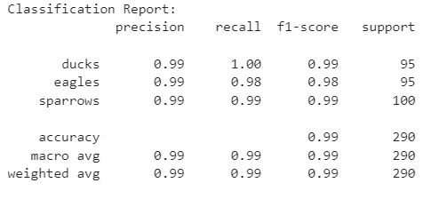
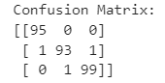
Model 3 Transfer Learning: ResNet 50 V2
Computer vision w badaniach przyrody

Slide 10
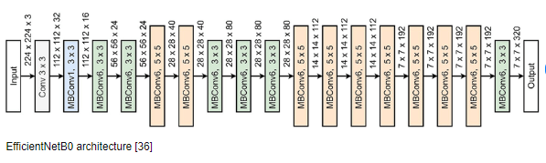
Model 4 Transfer Learning: EfficientNetB0
Computer vision w badaniach przyrody

Slide 11
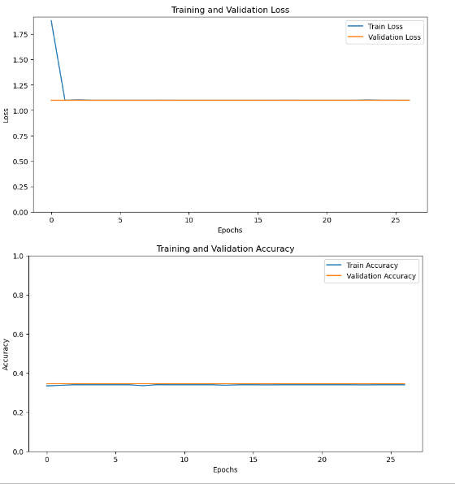
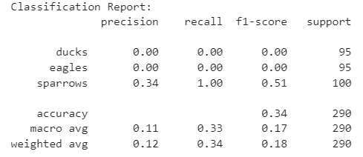
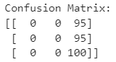
Model 4 Transfer Learning: EfficientNetB0
Computer vision w badaniach przyrody
Train Accuracy:%
Validation Accuracy:%
Train Loss:
Validation Loss:

Slide 12
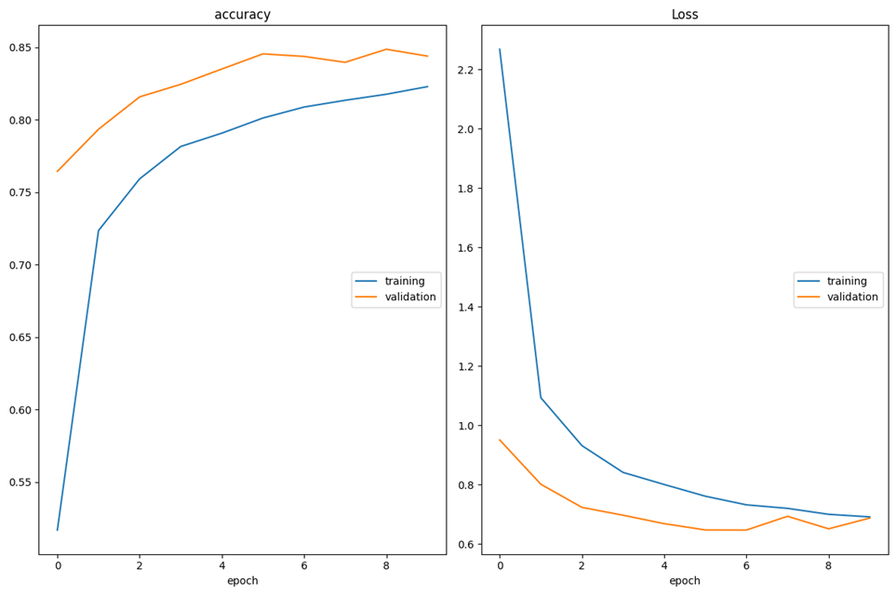
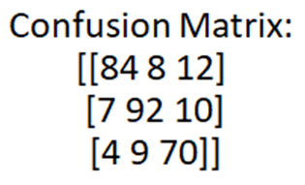
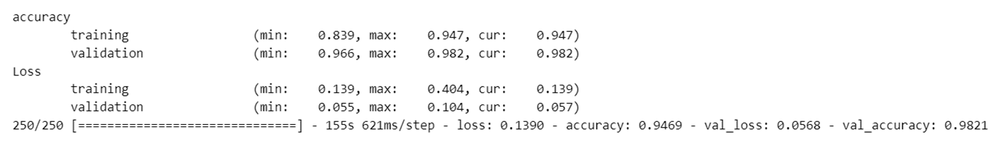
Model 5 Transfer Learning: MobileNet
Computer vision w badaniach przyrody
Notes:
Olku, wbiles sie pomiedzy slajdy Marty;) hahaha

Slide 13
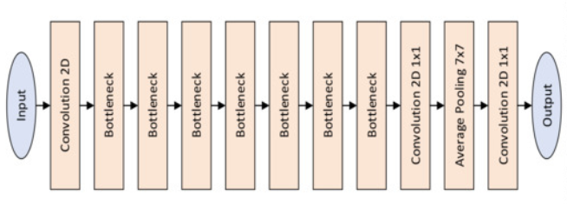
Model 6 Transfer Learning: MobileNet V2
Computer vision w badaniach przyrody

Slide 14
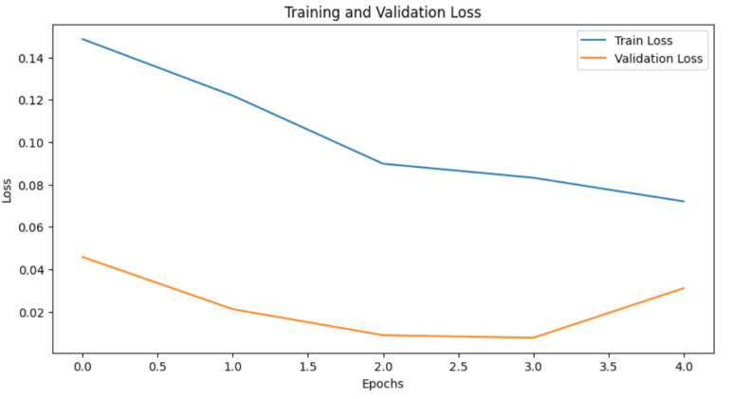
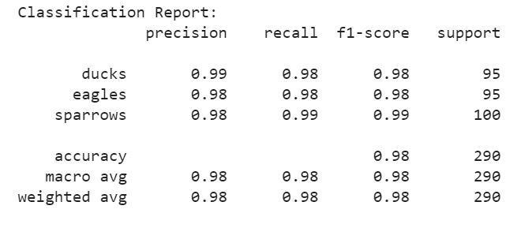
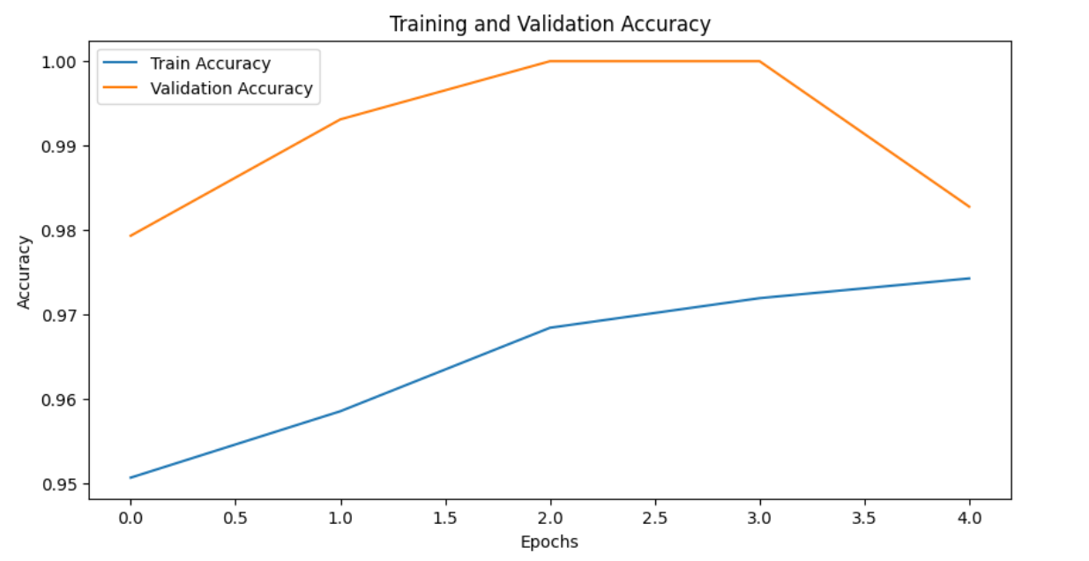
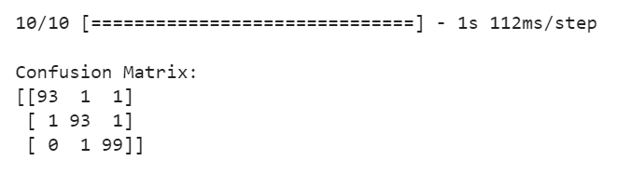
Model 6 Transfer Learning: MobileNet V2
Model MobileNetV 2
Computer vision w badaniach przyrody
Computer vision w badaniach przyrody

Slide 15
Transfer Learning - Porównanie Modeli
Computer vision w badaniach przyrody
Model | Accuracy | Precision | Recall | AUC | Czas [sec/epoch]
VGG16 | 0.99 | 0.99 | 0.99 | 0.99 | ~1300
ResNet50V2 | 0.99 | 0.99 | 0.99 | 0.99 | ~300
EfficientNetB0 | 0.12 | 0.34 | 0.18 | 0.50 | ~300
MobileNet | 0.84 | 0.78 | 0.85 | 0.69 | ~150
MobileNetV2 | 0.98 | 0.98 | 0.98 | 0.98 | ~150

Slide 16
Wnioski
Computer vision w badaniach przyrody
ZALETY
Modele z wykorzystaniem transfer learning przewyższają model sekwencyjny pod względem dokładności.
Modele są głębsze i bardziej zaawansowane z wstępnie przeszkolonymi wagami z większego zestawu danych (ImageNet).
WADY
Transfer learning jest bardziej kosztowny obliczeniowo niż prosty model sekwencyjny.
Nie wiadomo, który model będzie dobrze modelował nasz konkretny zestaw danych (metoda prób i błędów).
Przy wyborze modelu ważne jest uwzględnienie dostępnych zasobów obliczeniowych i konkretnych wymagań aplikacji.

Slide 17




Zastosowanie
Computer vision w badaniach przyrody
Ochrona środowiska
Badania naukowe
Edukacja
Aplikacje mobilne

Slide 18
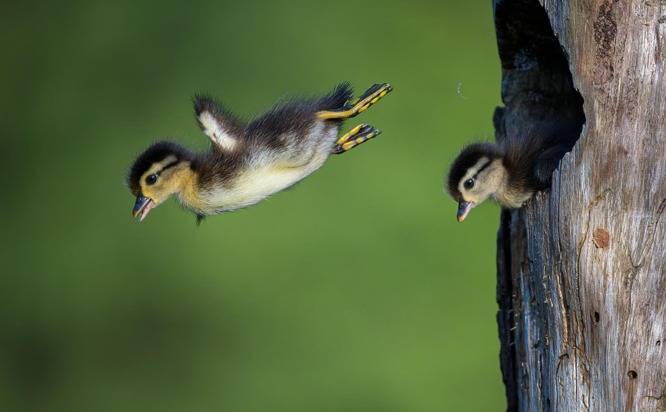
Dziękujemy za uwagę

Slide 19
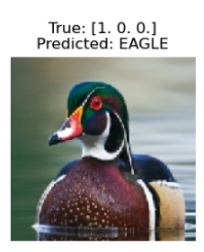
“Uważaj, by nie pomylić kaczki z Orłem ;)”
(Stare chińskie powiedzenie)

